Slide 2
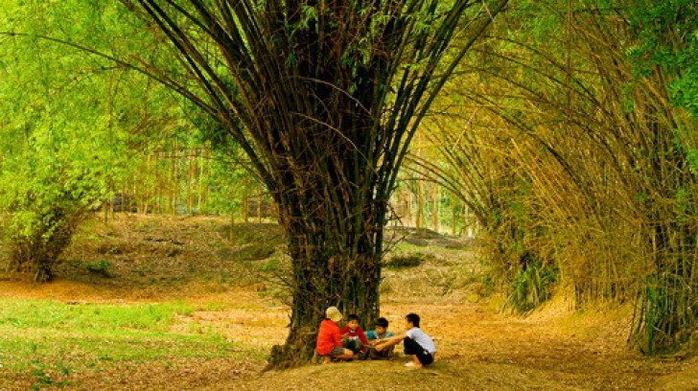
Không biết từ bao giờ, cây tre đã trở nên thân thuộc và gắn bó với người Việt Nam ta. Bất cứ đâu trên đất nước, chúng ta đều dễ dàng gặp hình ảnh cây tre mộc mạc, thân thương. Cây tre đi vào đời sống, gắn bó với con người trong sinh hoạt và trong các cuộc chiến đấu bảo về tổ quốc. Với văn bản “Cây tre Việt Nam” nhà văn Thép Mới đưa ta nhìn lại những giá trị mà cây tre mang lại. Đó cũng là cách khám phá vẻ đẹp của con người, dân tộc Việt Nam.

Slide 3

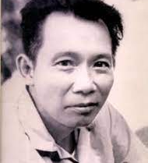
HOẠT ĐỘNG 2: ĐỌC VĂN BẢN
Thép Mới (1925 - 1991) tên khai sinh là Hà Văn Lộc.
Quê ở quận Tây Hồ, Hà Nội, sinh ra tại Nam Định.
Là một nhà báo, nhà văn nổi tiếng. Tác phẩm của ông giàu chất trữ tình, cảm hứng nổi bật là ca ngợi tình thần yêu nước của nhân dân ta.
Một số tác phẩm như: Cây tre Việt Nam, Hiên ngang Cu-ba, Nguyễn Ái Quốc đến với Lê-nin, Điện Biên Phủ - một danh từ Việt Nam…
Thép Mới (1925 - 1991)

Slide 4
HOẠT ĐỘNG 2: ĐỌC VĂN BẢN
I. Đọc, tìm hiểu chung
1. Đọc, từ khó
Giải nghĩa các cụm từ:
+ cho mai lấy trúc
+ đánh chắt
+ Thành đồng Tổ quốc
Cần đọc to, rành mạch, ngắt nhịp đúng dấu câu thể hiện nhịp điệu của câu văn.

Slide 5
HOẠT ĐỘNG 2: ĐỌC VĂN BẢN
I. Đọc, tìm hiểu chung
2. Tìm hiểu chung
a. Xuất xứ:
Bài Cây tre Việt Nam là lời bình cho bộ phim cùng tên của các nhà điện ảnh Ba Lan. Thông qua hình ảnh cây tre, bộ phim thể hiện vẻ đẹp của đất nước và con người Việt Nam, ca ngợi cuộc kháng chiến chống thực dân Pháp của dân tộc ta.

Slide 6
HOẠT ĐỘNG 2: ĐỌC VĂN BẢN
I. Đọc, tìm hiểu chung
2. Tìm hiểu chung
b. Thể loại: bút ký chính luận trữ tình
Phương thức biểu đạt: Biểu cảm kết hợp miêu tả, tự sự.
c. Bố cục: Gồm 4 phần:
Phần 1. Từ đầu đến “chí khí như người ”: Cây tre có mặt ở mọi nơi trên đất nước ta và có những phẩm chất đáng quý.
Phần 2. Tiếp theo đến “ chung thủy ”: Tre gắn bó với con người trong cuộc sống hàng ngày và trong lao động.
Phần 3. Tiếp theo đến “ Tre, anh hùng chiến đấu ”: Tre sát cánh trong cuộc chiến đấu bảo vệ tổ quốc.
Phần 4. Còn lại: Tre là người bạn của dân tộc ta.

Slide 7
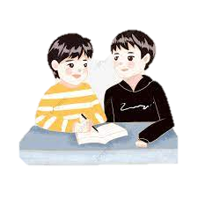

HOẠT ĐỘNG 3: KHÁM PHÁ VĂN BẢN
II. Đọc – hiểu văn bản
1. Vẻ đẹp của cây tre
THẢO LUẬN CẶP ĐÔI
Nội dung cần thảo luận:
Cây tre được giới thiệu như thể nào về hình dáng phẩm chất?
Vẻ đẹp của cây tre Việt Nam được tác giả miêu tả cụ thể qua những chi tiết, hình ảnh nào?
Những từ ngữ nào trong văn bản biểu đạt rõ nhất hình ảnh của cây tre?
Chỉ ra phép tu từ chủ yếu và tác dụng của phép tu từ khi tác giả viết về vẻ đẹp của cây tre ?

Slide 8
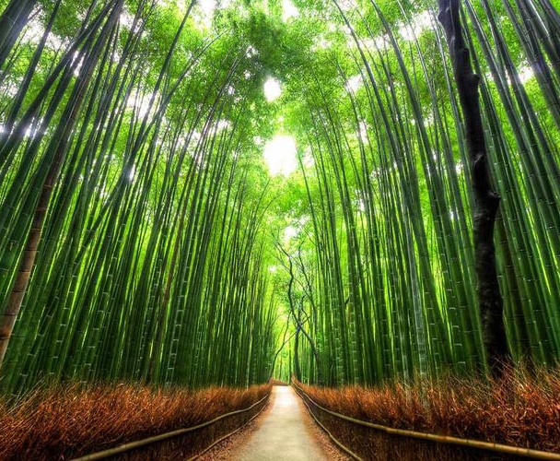
HOẠT ĐỘNG 3: KHÁM PHÁ VĂN BẢN
II. Đọc – hiểu văn bản
1. Vẻ đẹp của cây tre
* Hình ảnh cây tre được khắc họa chân thực:
- Hình dáng:
+ Mọc thẳng, xanh tốt ở mọi nơi
+ Dáng vươn mộc mạc và thanh cao
+ Mầm măng non mọc thẳng
+ Màu xanh của tre tươi, nhũn nhặn.
CÂY TRE

Slide 9
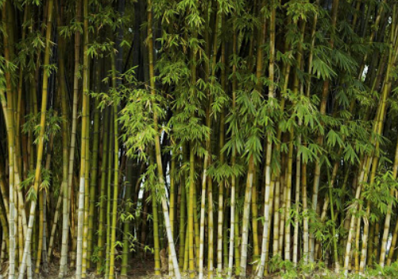
HOẠT ĐỘNG 3: KHÁM PHÁ VĂN BẢN
II. Đọc – hiểu văn bản
1. Vẻ đẹp của cây tre
* Hình ảnh cây tre được khắc họa chân thực:
- Phẩm chất:
+ Tre cứng cáp, dẻo dai, vững chắc.
+ Luôn gắn bó, làm bạn với con người trong mọi hoàn cảnh.
+ Thẳng thắn, bất khuất, cùng con người chiến đấu, giữ làng, giữ nước.
CÂY TRE

Slide 10
HOẠT ĐỘNG 3: KHÁM PHÁ VĂN BẢN
II. Đọc – hiểu văn bản
1. Vẻ đẹp của cây tre
* Hình ảnh cây tre được khắc họa chân thực:
- Từ ngữ miêu tả đặc sắc, gợi hình gợi cảm: xanh tốt, thẳng, tươi, cứng cáp, dẻo dai...
- Nhân hóa cây tre: giản dị, thanh cao, nhũn nhặn, ngay thẳng, thủy chung, bất khuất...
CÂY TRE

Slide 11
HOẠT ĐỘNG 3: KHÁM PHÁ VĂN BẢN
II. Đọc – hiểu văn bản
1. Vẻ đẹp của cây tre
* Hình ảnh cây tre được khắc họa chân thực:
- Cảm xúc của tác giả:
+ Ca ngợi vẻ đẹp của cây tre từ hình dáng đến đặc tính của loài cây thân thuộc nhưng lại gợi đến tính cách, phẩm chất của con người của con người Việt Nam.
+ Bộc lộ niềm tự hào, tình yêu mãnh liệt của mình với cây tre, và con người Việt Nam.
CÂY TRE

Slide 12
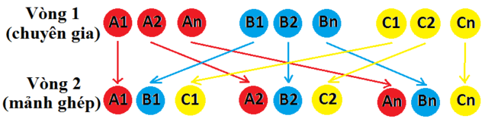
HOẠT ĐỘNG 3: KHÁM PHÁ VĂN BẢN
II. Đọc – hiểu văn bản
2. Tre gắn bó với con người Việt Nam
HOẠT ĐỘNG NHÓM

Slide 13
HOẠT ĐỘNG 3: KHÁM PHÁ VĂN BẢN
II. Đọc – hiểu văn bản
8 phút
2. Tre gắn bó với con người Việt Nam
Vòng chuyên sâu
Nhóm 1,2 | Nhóm 3,4 | Nhóm 5,6
Tre có vai trò gì trong cuộc sống lao dộng và hàng ngày? Dưới bóng tre xanh, khung cảnh, cuộc sống, văn hóa của người Việt Nam hiện ra như thế nào? - Em hãy chỉ ra và nêu tác dụng của các yếu tố nghệ thuật đã góp phần thể hiện cảm xúc của nhà văn? | - Trong chiến đấu, tre hiện lên với vẻ đẹp, phẩm chất gì? Tìm chi tiết nhà văn khắc họa vai trò của tre? - Chỉ ra những câu văn dùng điệp ngữ và tác dụng của cách viết ấy? | - Em đang sống ở thời điểm ngày mai mà tác giả nói đến trong văn bản, khi sắt thép có thể nhiều hơn tre nứa. Theo em, vì sao cây tre vẫn là một hình ảnh vô cùng thân thuộc đối với đất nước và con người Việt Nam?

Slide 14

HOẠT ĐỘNG 3: KHÁM PHÁ VĂN BẢN
II. Đọc – hiểu văn bản
2. Tre gắn bó với con người Việt Nam
Vòng mảnh ghép
8 phút
Vì sao tác giả có thể khẳng định "Cây tre mang những đức tính của người hiền là tượng trưng cao quý của dân tộc Việt Nam?.
Chia sẻ kết quả thảo luận ở vòng chuyên sâu.

Slide 15
HOẠT ĐỘNG 3: KHÁM PHÁ VĂN BẢN
II. Đọc – hiểu văn bản
2. Tre gắn bó với con người Việt Nam
a. Trong lao động và cuộc sống hàng ngày.
- Tre trùm lên âu yếm bản làng, xóm, thôn.
- Dưới bóng tre, toàn bộ đời sống của con người được hiện ra:
+ Những mái đình, mái chùa cổ kính
+ Người dân cày Việt Nam dựng nhà, dựng cửa, vỡ ruộng, khai hoang...
+ Tre thành nôi ru êm những giấc ngủ trưa hè, là nguồn vui tuổi thơ: chiếc thuyền lá tre, que chuyền que chắt.
+ Tre là nhịp bắc cho tình yêu đôi lứa với tuổi già hút thuốc làm vui thì có chiếc diếu cày...
+ Sự gắn bó suốt đời: từ thuở lọt lòng trong chiếc nôi tre, đến khi nhắm mắt xuôi tay.

Slide 16
HOẠT ĐỘNG 3: KHÁM PHÁ VĂN BẢN
II. Đọc – hiểu văn bản
2. Tre gắn bó với con người Việt Nam
- Nghệ thuật :
+ Hình ảnh gần gũi: mái đình, mái chùa, cối xay tre, giang lạt, nôi tre, giường tre...
+ Câu văn nhịp nhàng kết hợp với biện pháp liệt kê, nhân hóa, so sánh.
- Ý nghĩa:
+ Khẳng định mối quan hệ gắn bó của cây tre với cuộc sống của con người Việt Nam.
+ Ca ngợi nét đẹp của truyền thống văn hóa dân tộc đậm đà bản sắc với thái độ tự hào, trân trọng.

Slide 17
HOẠT ĐỘNG 3: KHÁM PHÁ VĂN BẢN
II. Đọc – hiểu văn bản
2. Tre gắn bó với con người Việt Nam
b. Trong cuộc chiến đấu bảo vệ tổ quốc
- Hoàn cảnh: Khó khăn, gian khổ của cuộc kháng chiến chống giặc: Buổi đầu, không một tấc sắt trong tay.
- Vai trò, sức mạnh: tre là tất cả, tre là vũ khí:
+Vị thế của tre: vũ khí, đồng chí chiến đấu, cái chông tre sông Hồng.
+ Hành động dũng cảm quên mình của tre: chống lại sắt thép quân thù; tre xung phong vào xe tăng; tre hi sinh để bảo vệ con người;
+ Đánh giá vẻ đẹp: anh hùng lao động, anh hùng chiến đấu.

Slide 18
HOẠT ĐỘNG 3: KHÁM PHÁ VĂN BẢN
II. Đọc – hiểu văn bản
2. Tre gắn bó với con người Việt Nam
- Nghệ thuật :
+ So sánh: tre vật liệu tự nhiên, thô sơ với sắt thép những vật liệu để làm vũ khí cao cấp hơn).
+ Câu văn giàu nhịp điệu, điệp ngữ, liệt kê...tạo nên nhịp điệu; nhân hóa, ẩn dụ.
+ Sử dụng các từ ngữ giàu tính biểu cảm: “tất cả”. “Tất cả”.
- Ý nghĩa: Tình yêu, biết ơn của con người với tre; bày tỏ tình yêu nước, niềm tự hào về sức mạnh dân tộc trong kháng chiến vĩ đại.

Slide 19
HOẠT ĐỘNG 3: KHÁM PHÁ VĂN BẢN
II. Đọc – hiểu văn bản
2. Tre gắn bó với con người Việt Nam
c. Trong tương lai
- Khẳng định: “sắt thép có thể nhiều hơn tre nứa”, nhưng tre vẫn là một hình ảnh vô cùng thân thuộc, bởi: Tre vẫn là bóng mát, Tre vẫn mang khúc tâm tình,...
+ Tre đã gắn với con người Việt Nam qua rất nhiều thế hệ. Hình ảnh của tre là thân thuộc. Hình ảnh có sự kế tiếp, từ đời này sang đời khác truyền cho nhau. Tin tưởng vào truyền thống văn hóa: uống nước nhớ nguồn.
+ Tre có sức sống mãnh liệt, ở đâu cũng có thể sống được;
+ Tre mang những đức tính của người hiền là tượng trưng cao quý của dân tộc Việt Nam.

Slide 20
III. Tổng kết
1. Nghệ thuật
2. Nội dung
Lời văn giàu hình ảnh, nhạc điệu thấm đẫm chất trữ tình.
Ca ngợi vẻ đẹp, sự gắn bó của cây tre đối với con người, đất nước Việt Nam từ xưa đến nay.
Cách sử dụng các biện pháp tu từ như điệp ngữ, ẩn dụ, hoán dụ,...
Tình yêu quê hương, đất nước và niềm tự hào của nhà văn vẻ đẹp của thiên nhiên, con người Việt Nam và truyền thống văn hóa dân tộc.

